Slide 1
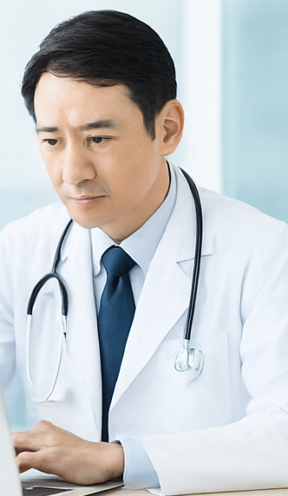
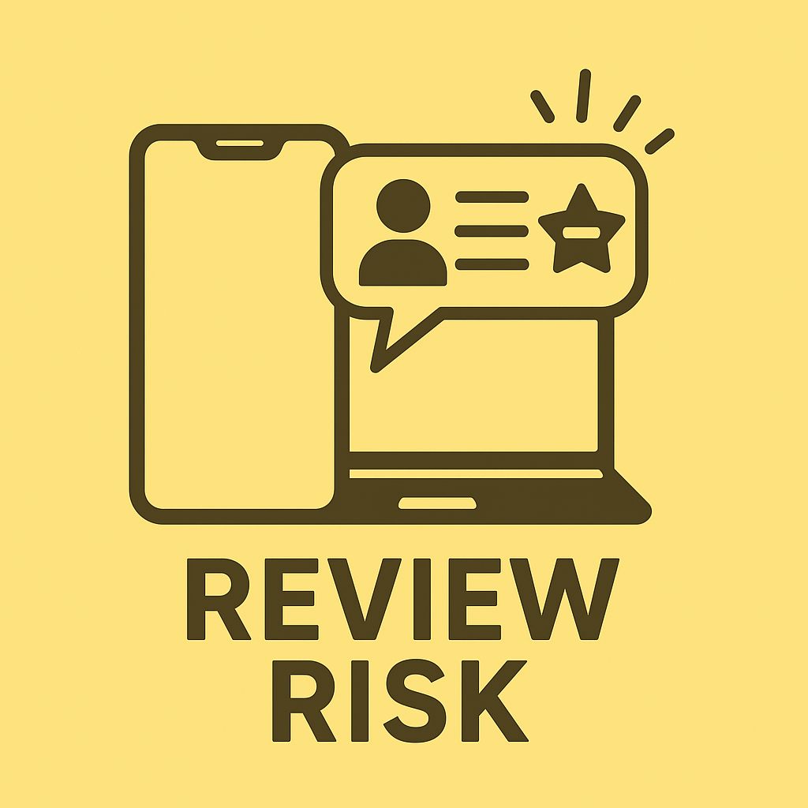
見えない経営リスクに
備えていますか？
⑪
国内10万施設のクリニックが直面する
“口コミリスク”
自由診療の提案ミスもネガティブレビューを誘発
ー 口コミによって、あなたの医院も知らぬ間に患者を失っているかもしれません ー
■ 事例1：「たった1件のレビューで、売上が3割落ちた歯科医院」
都内歯科医院。
ある日、Googleレビューに★1評価が
1件投稿されました。「受付が冷たく、
説明も短かった」─それだけです。
その直後、ホームページのアクセス数
・予約件数が激減。新患予約は前年同月比で
約31％減。結果、売上が3割近く減少しました。
※歯科専門口コミ対策会社による
クライアント報告（東京）
■ 事例2：「★2レビューで来院数22％減少」地方の保険診療クリニック。
「待ち時間が1時間で、説明も雑だった」─★2評価。この投稿後、その月の来院数は前年同月比で22％減少。
※全国医療マーケティング会社（2023年事例）/医療マーケ協会ヒアリング資料より
来院数22%減
31%減
■ 事例4：「父が心配」と知恵袋に書き込んだ息子の声。
「嘘のような悪質レビューが多くつき、削除しても評価は星3前後…」
「どう改善すべきでしょうか？」
（2023年6月・Yahoo!知恵袋より）
ネットには、医師の家族までが心配し相談を投稿する時代になっています。
■ 事例3：「★1レビューが連鎖し、患者が1/3に
激減」地方都市のクリニック。
最初は★5が多く集患も順調でしたが、
「待ち時間が長 い」★1レビューが投稿されると、
それをきっかけに次々と★1が連鎖。
医師の診療方針やスタッフ対応まで批判の対象と
なり、現在は平均★3台に低下、集患は当時の
1/3にまで落ち込んでいます。
※2025年5月/地方都市某診療所・レビュー数53）
※弊社インタビューデータより
低評価に悩む家族の声
66%減
先生は、こう思っていませんか？
• 「うちは大丈夫だろう」
• 「気にしても仕方ない」
• 「時間もない」
• 「面倒だ」
海外では常識
➡書かれる前の対策から！
《口コミリスクは、たった1件で経営を左右する力を持っている》

Slide 2



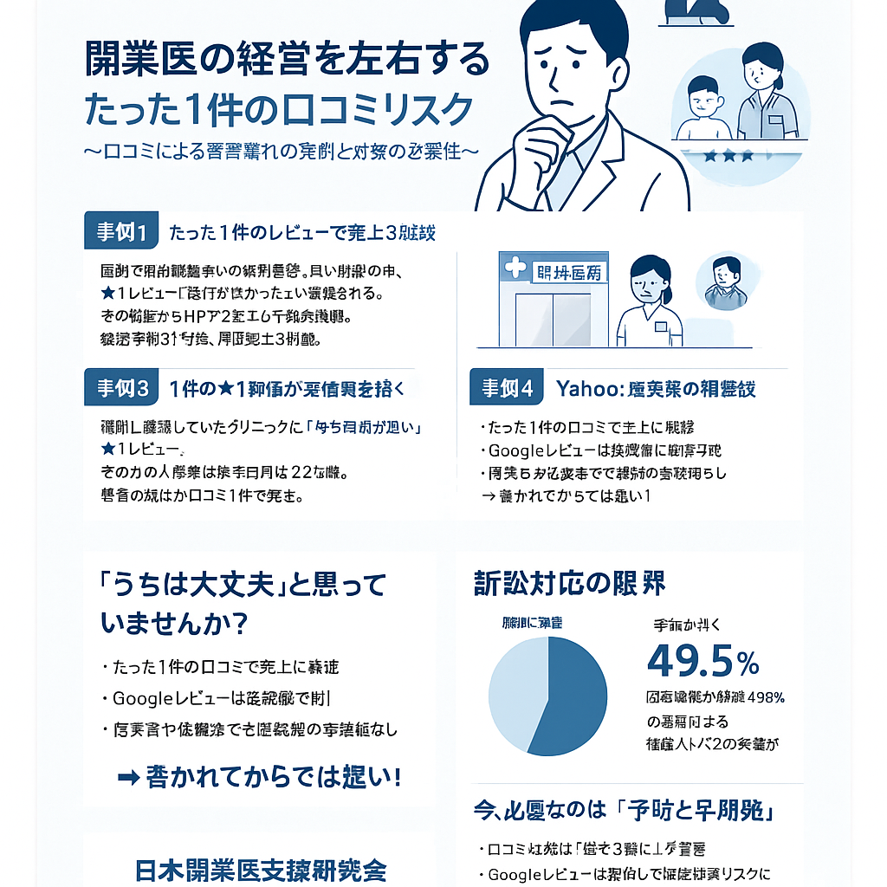
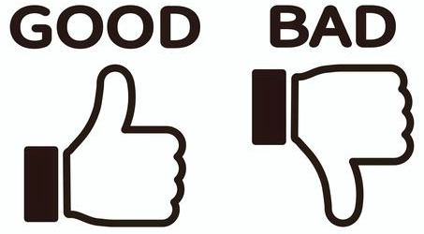

■ 厚労省も対応できない、医療業界の「レビュー対策の穴」
Googleレビューは医院側で削除も編集もできません。また、医療法
や守秘義務の制約で反論すら難しい。実際に訴訟を起こしても、
時間と費用がかかり、勝訴できる保証もないのが現実です。
■ 数字が示す“無関心では済まされない”現状
• 福岡市医師会の調査（2022–2023年）では、
49.5％の医療機関が低評価レビューに悩まされていると回答。
• 日本全国の開業医約17万施設のうち、60％（約10万施設）が
★1評価による影響を受けていると推定されます。
必須対策➊
「ネガティブレビューを書かれる前」の戦略
必須対策➋
「ネガティブレビューを書かれた後」の戦略
必須対策❸「自由診療売上倍増」のためのテクニカル戦略
レビュー放置＝経営リスク拡大
「うちはまだ大丈夫」という考えが、
最も危ないのかもしれません。
我々、日本開業医支援研究会は、
この口コミリスクの対策と、
ノンストレス自由診療提案法を
処方することが出来ます。
ー「業界初」クリニックの”ネガティブレビュー対策”ー
❖国内初“高評価口コミ量産”と“失敗しない自由診療倍増”の秘策あり❖
無料オンラインプレセミナーで“先生のクリニックの未来”を
一緒に考えてみませんか？
社名等
日本開業医支援研究会

